Slide 1
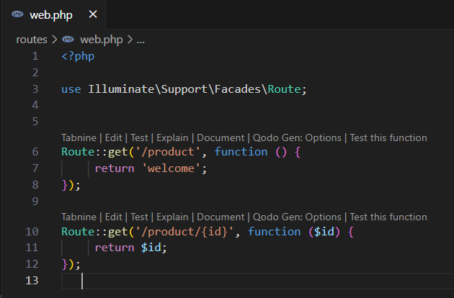
Dinamik parametr - Bu route URL içində dinamik parametr qəbul edir: id. Sən bu route-a http://localhost:8000/product/10 kimi daxil olanda, $id dəyişəni avtomatik olaraq 10 dəyərini alır və onu qaytarır.
✅ Nümunə İstifadə: http://localhost:8000/product/5
➡️ $id = 10, ekranda 10 yazılır.
Hissə | Mənası
/product/{id} | URL-də {id} dinamik bir hissədir.
function ($id) | {id} dəyəri bu funksiyaya arqument kimi ötürülür.
return $id | Gələn id ekrana çıxarılır. Məsələn 10 göndərsən, 10 yazısı browserdə çıxacaq.

Slide 2
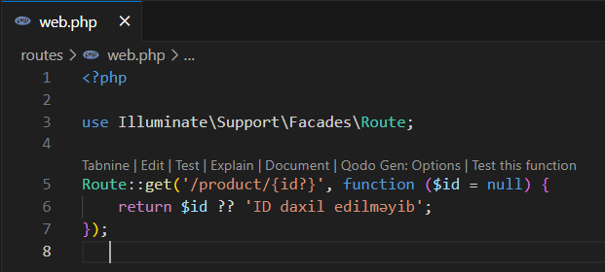
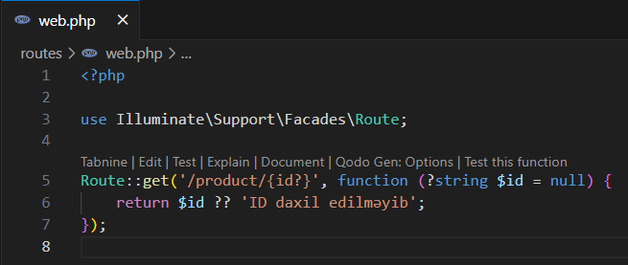
Əgər Parametr Göndərilməsə Nə Olar?
Əgər belə yazsan: http://localhost:8000/product
Bu zaman 404 səhvəsi alacaqsan, çünki id vacib parametrdir. Əgər parametri opsional etmək istəyirsənsə, ? işarəsi ilə və default dəyər verilməlidir:
Qaydalar (Qısa Qeydlər):
{id} → Required (mütləq) parametrdir.
{id?} → Optional (istəyə bağlı) parametrdir.
Parametr adları aynı olmalıdır: {id} və function ($id) uyğun gəlməlidir.
Laravel avtomatik olaraq parametri funksiyaya verir.
Əgər funksiyanın parametr yerində parametrin qəbul edəcəyi dəyərin tipini qeyd etmək vacib olarsa, məsələn STRİNG onda, həmin tipi təyin edən açar sözün önündə sual operatorunu yazmaq vacibdir (sağ aşağı şəkil).

Slide 3
.

Slide 4
.

Slide 5
.

